Slide 1
Louis IX, « roi chrétien »
Exemples de mise en œuvre dans les manuels 2016

Slide 2
Histoire, CM, Magellan, Hatier, 2016

Slide 3
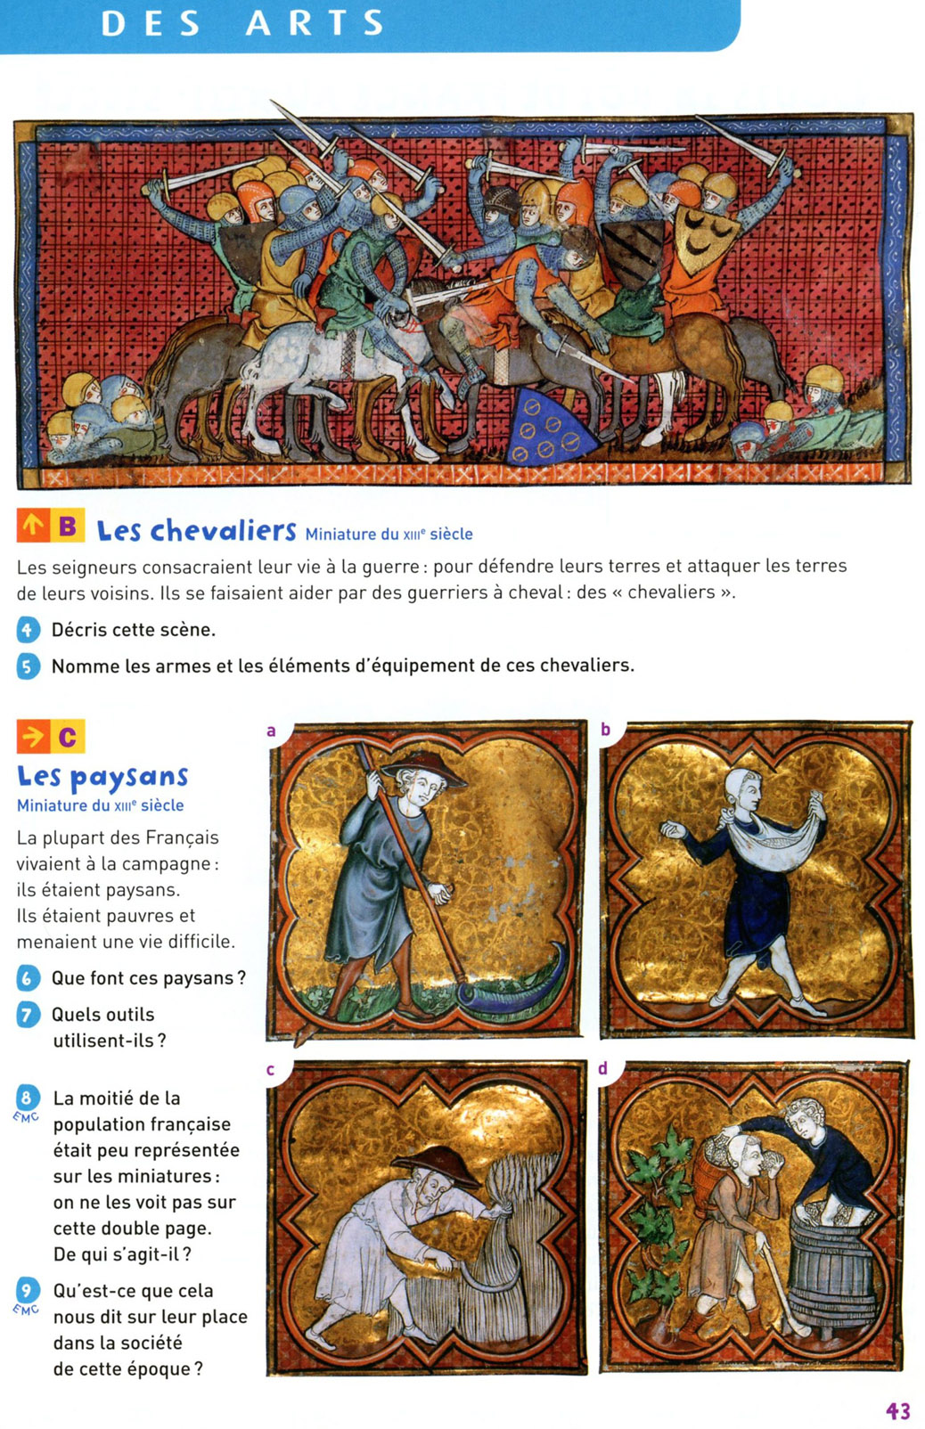

Slide 4
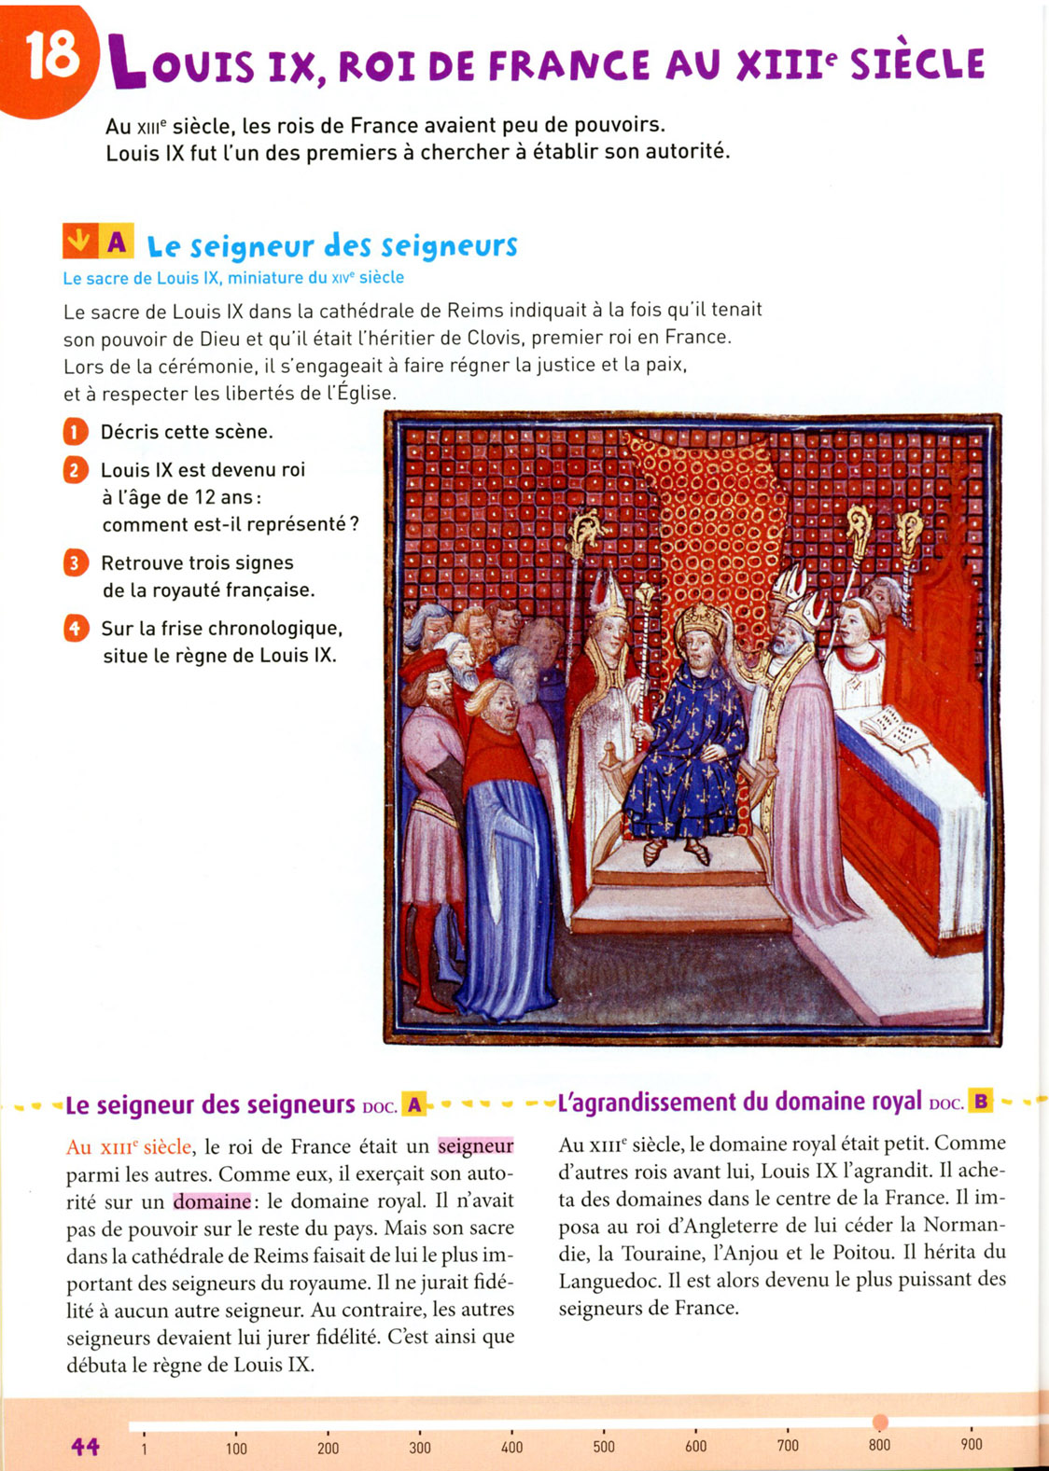
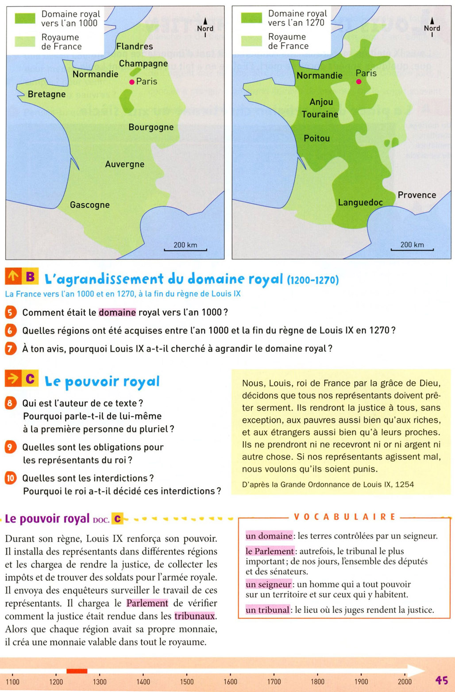

Slide 5
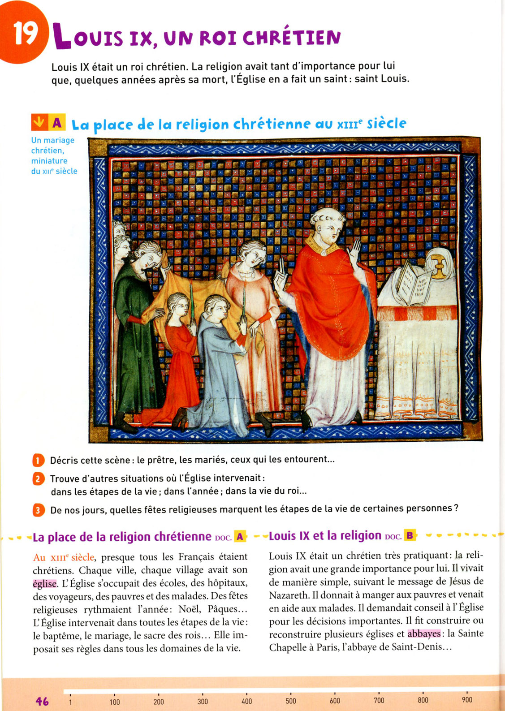
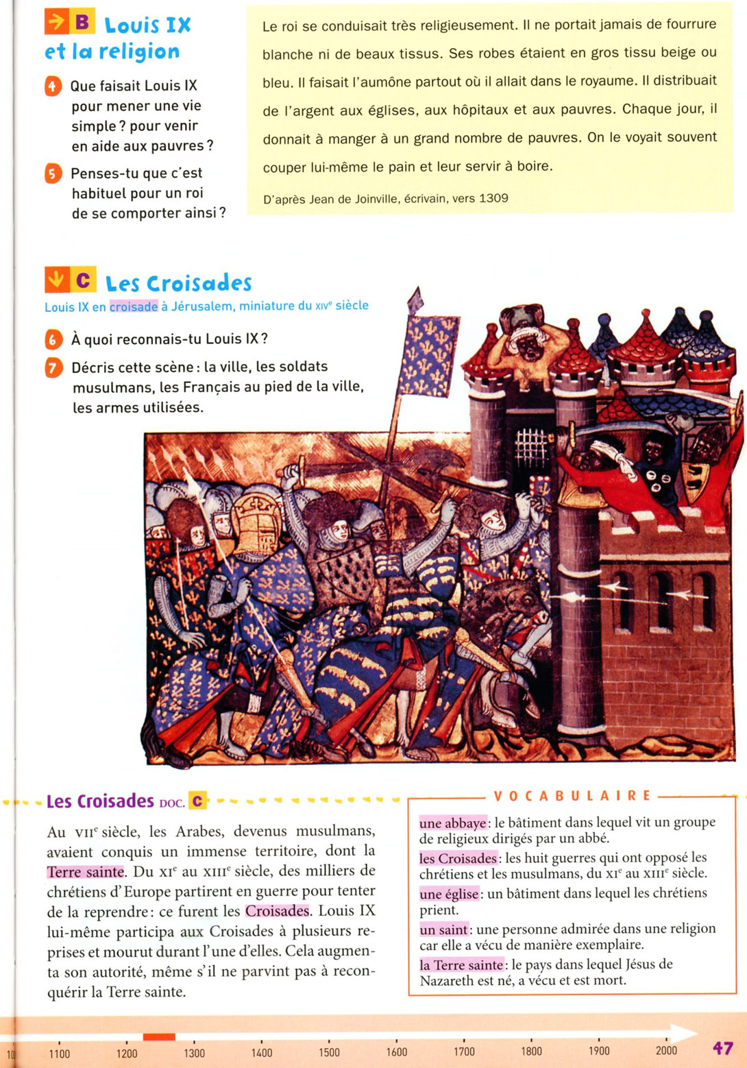

Slide 6
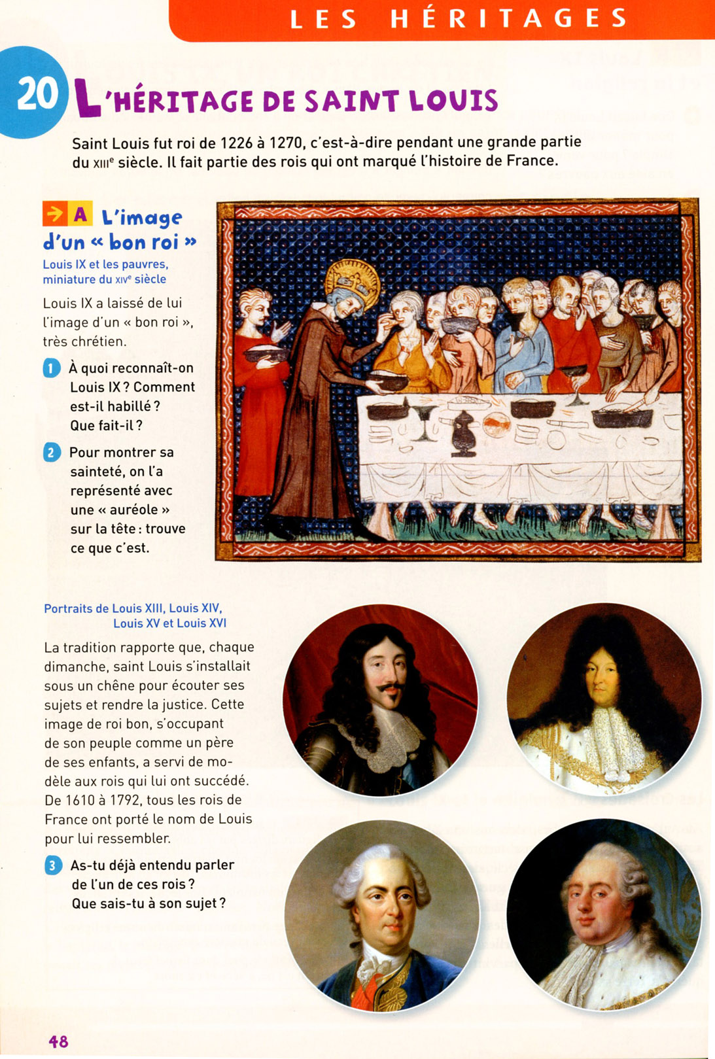
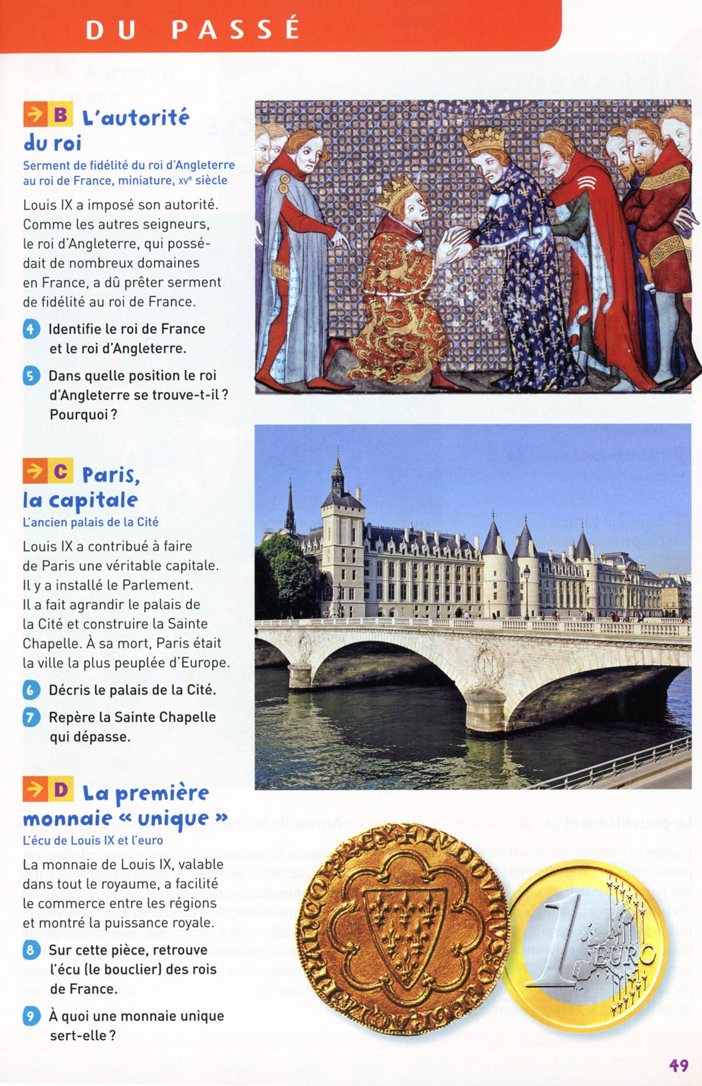

Slide 7
Histoire, CM1, Odyssée, Belin, 2016

Slide 8
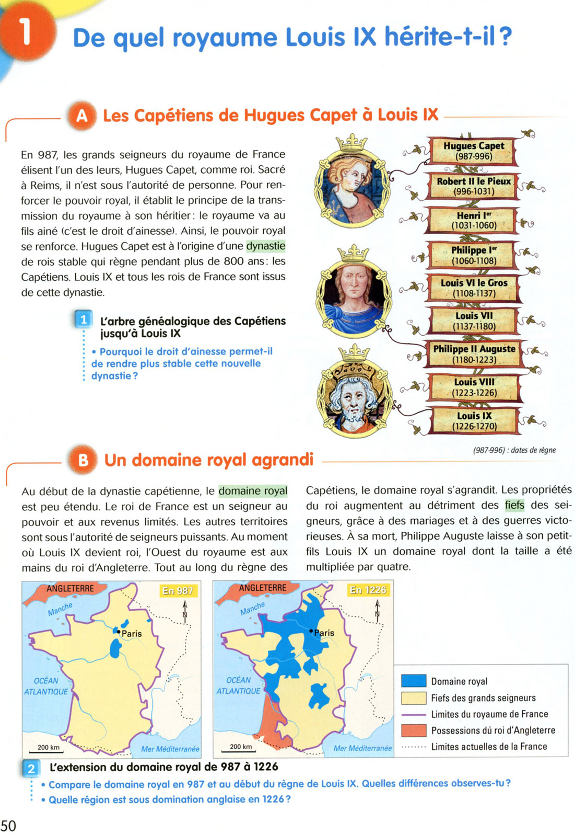
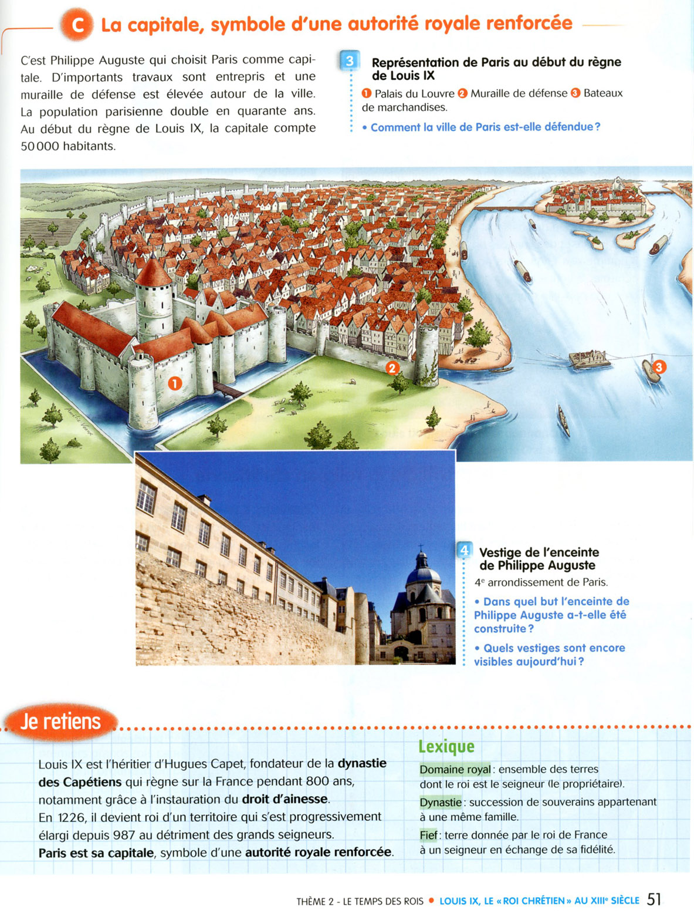

Slide 9
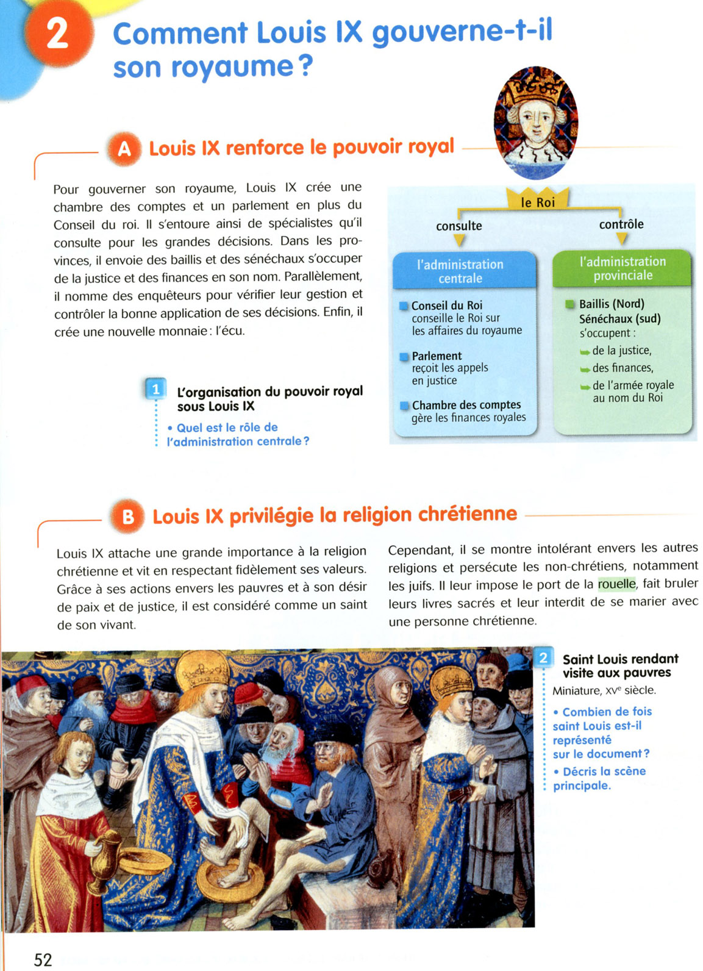
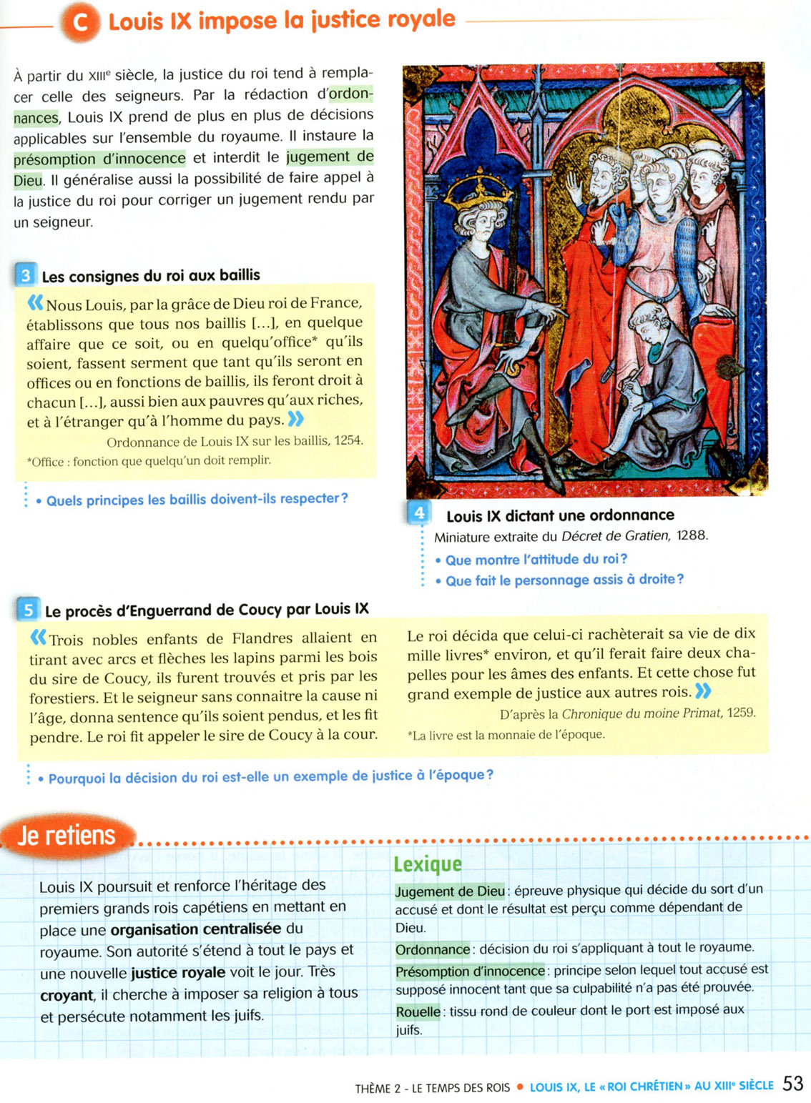

Slide 11
Histoire, CM1, Citadelle, Hachette, 2016

